Slide 1
FUNCIONES

Slide 2
Estándares - Examen
B4.C1.1. Interpreta el comportamiento de una función dada gráficamente e identifica sus características más relevantes.
B4.C1.2. Asocia y construye gráficas a partir de enunciados de problemas y viceversa.

Slide 3
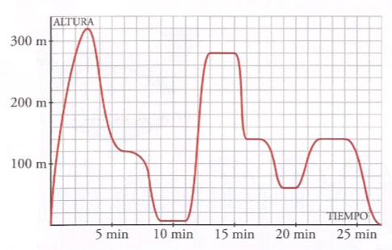
1. Concepto de función
La siguiente gráfica representa los movimientos que ha realizado un helicóptero en la extinción de un incendio. ¿Sabrías interpretar que movimientos ha realizado?

Slide 4
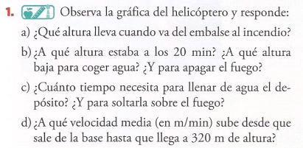
1. Concepto de función

Slide 5
1. Concepto de función

Slide 6
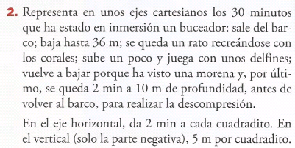
1. Concepto de función
Pag.146 - 2

Slide 7
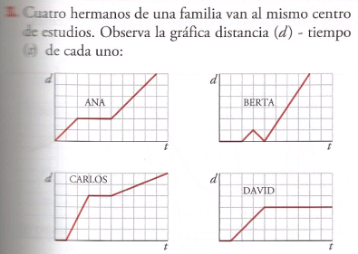
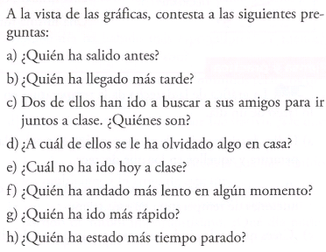
1. Concepto de función
Pag.147 - 3

Slide 8
1. Concepto de función
Inventa un dibujo que represente una función
Inventa un dibujo que no represente una función

Slide 9
2.Elementos a estudiar de una función

Slide 10
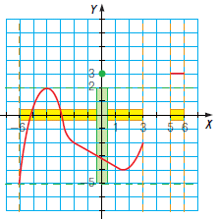
2.Elementos a estudiar de una función

Slide 11
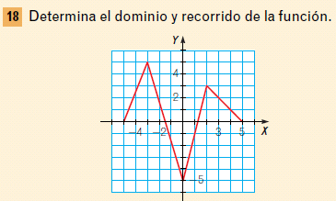
2.Elementos a estudiar de una función

Slide 12
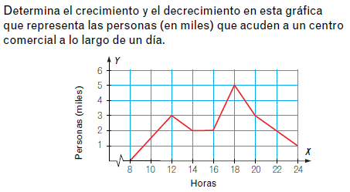
2.Elementos a estudiar de una función

Slide 13
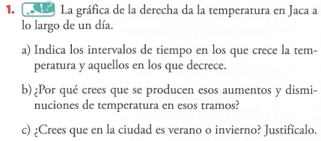
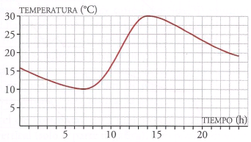
2.Elementos a estudiar de una función
Pag. 148

Slide 14
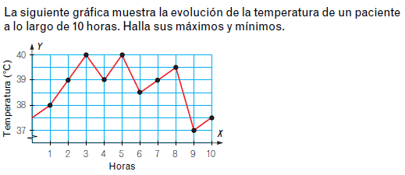
2.Elementos a estudiar de una función

Slide 15
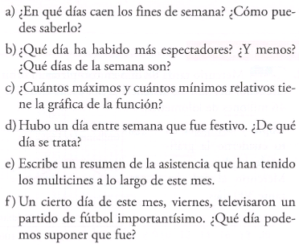
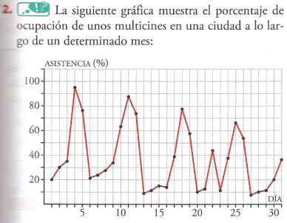
2.Elementos a estudiar de una función
EJERCICIOS: Pag 149

Slide 16
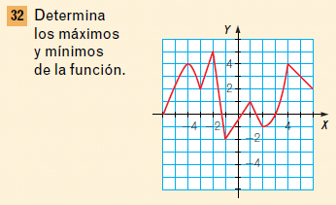
2.Elementos a estudiar de una función

Slide 17
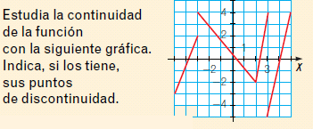
2.Elementos a estudiar de una función

Slide 18
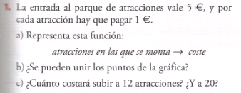
2.Elementos a estudiar de una función
EJERCICIOS: Pag 151

Slide 19
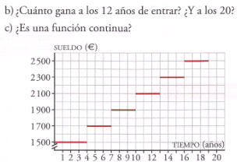
2.Elementos a estudiar de una función
EJERCICIOS: Pag 151

Slide 20
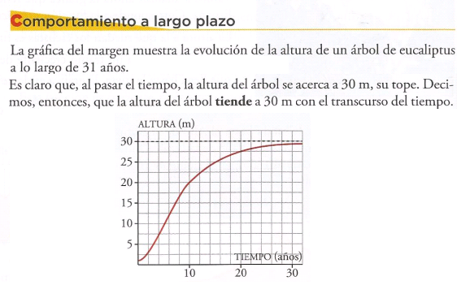
2.Elementos a estudiar de una función

Slide 21
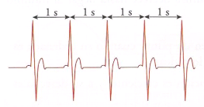
2.Elementos a estudiar de una función

Slide 22
2.Elementos a estudiar de una función

Slide 23
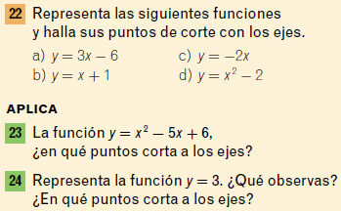
2.Elementos a estudiar de una función
EJERCICIOS PROPUESTOS
1
2
3

Slide 24
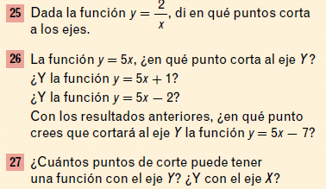
2.Elementos a estudiar de una función
4
5
6

Slide 25
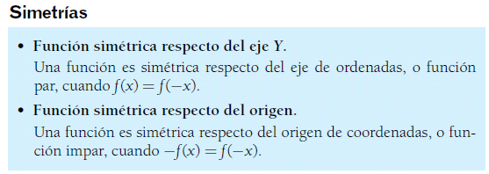
2.Elementos a estudiar de una función

Slide 26
2.Elementos a estudiar de una función

Slide 27
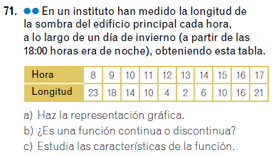
3.Interpretando funciones
EJERCICIOS PROPUESTOS

Slide 28
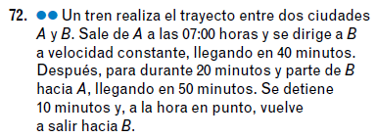
3.Interpretando funciones

Slide 29
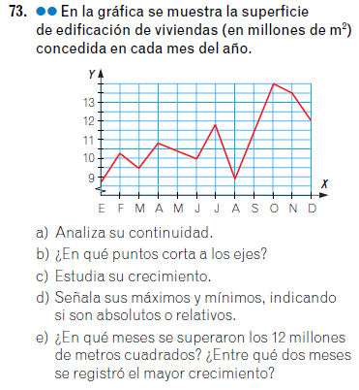
3.Interpretando funciones

Slide 30
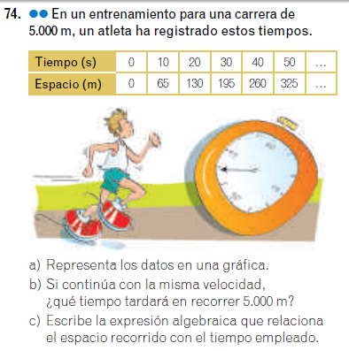
3.Interpretando funciones

Slide 31
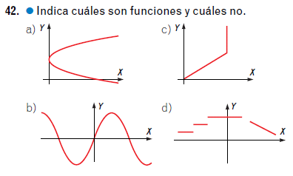
4. Repaso para el examen

Slide 32
5. Repaso para el examen

Slide 33
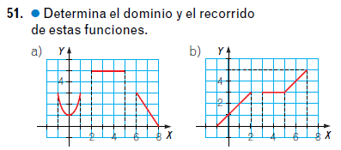
5. Repaso para el examen

Slide 34
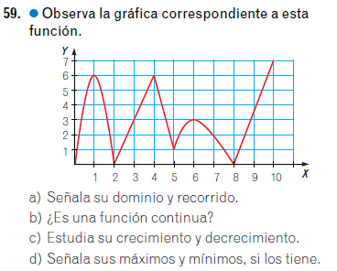
4. Repaso para el examen

Slide 35
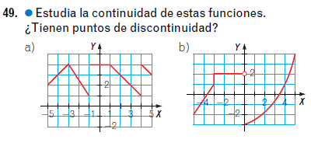
4. Repaso para el examen

Slide 36
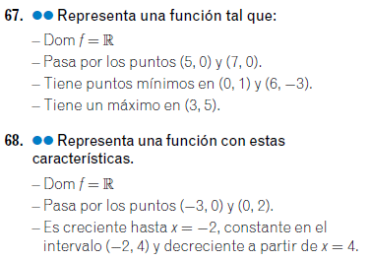
4. Repaso para el examen

